Slide 1



Agilidad y DevOps

Slide 2
Encuesta- % de Finalización de los Proyectos
11%
29%
60%
Éxito
Cambian
Cancelados

Slide 3
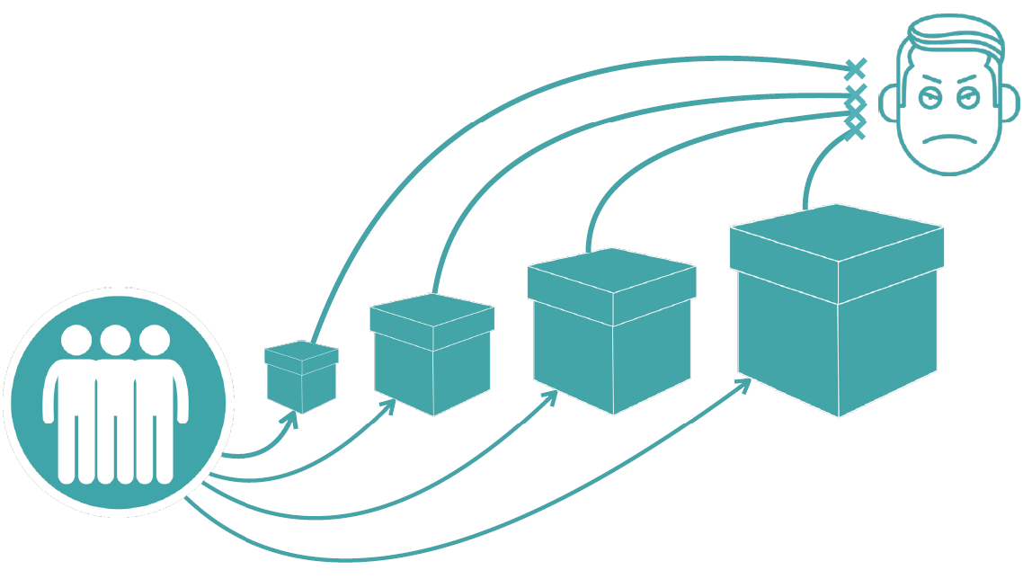
¿Qué está pasando?

Slide 4
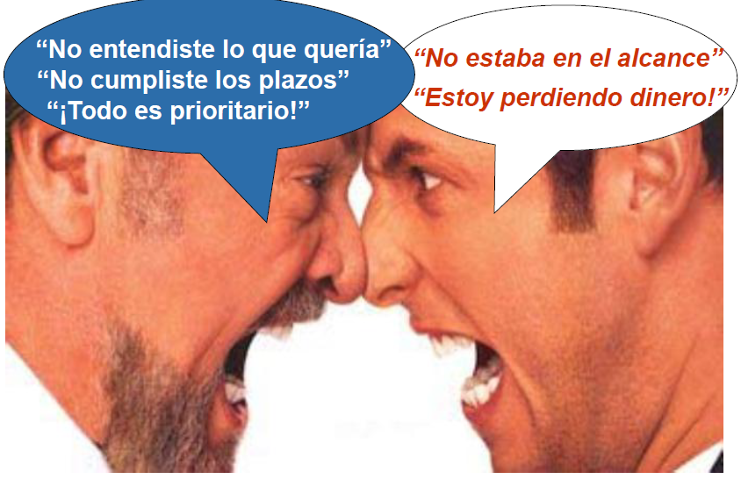

Slide 5
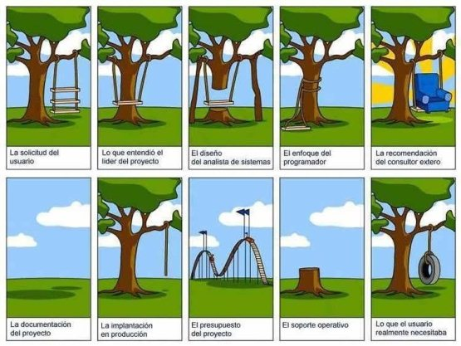

Slide 6
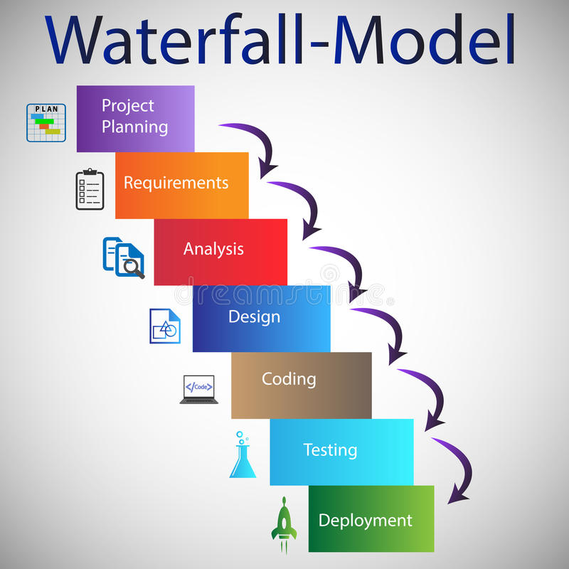
Metodologías Tradicionales

Slide 7
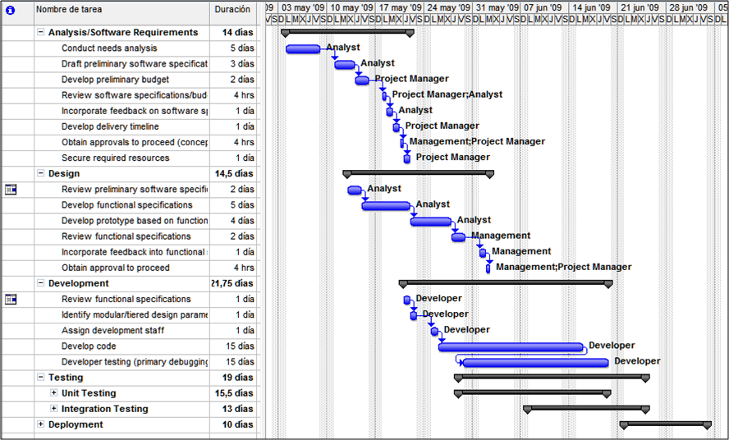

Slide 8
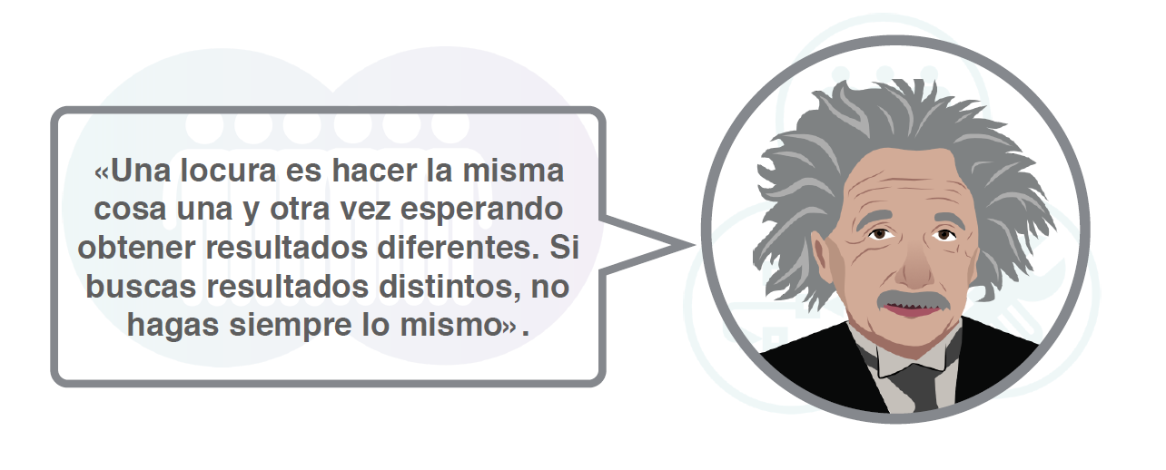

Slide 9

Alternativa
AGIL?

Slide 10
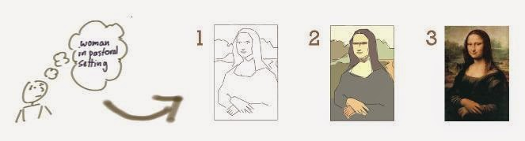
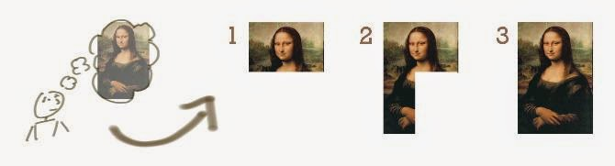
Construcción Software Iterativo e Incremental
Forma Ágil
Forma No Ágil

Slide 11

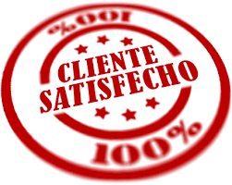


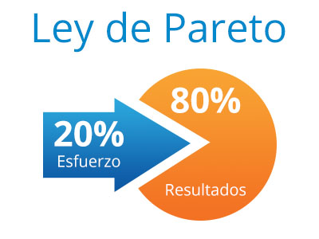
Entrega Temprana y Continua de software con Valor
Versión 1.1
Versión 1
Versión 1.2

Slide 12

DevOps

Slide 13
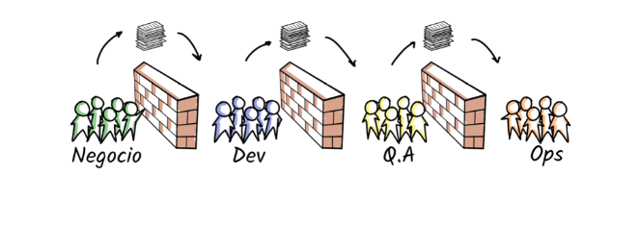
Situación Actual

Slide 14
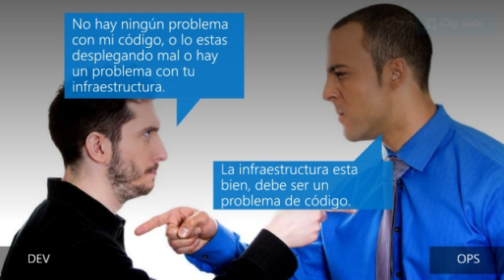
Situación Actual

Slide 15
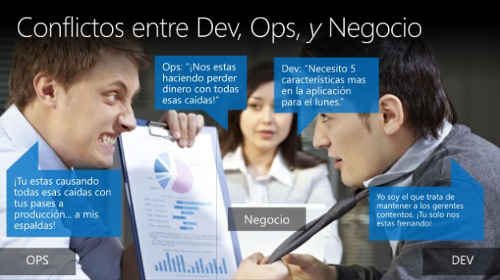
Situación Actual

Slide 16
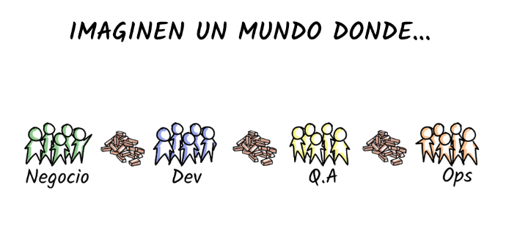

Slide 17
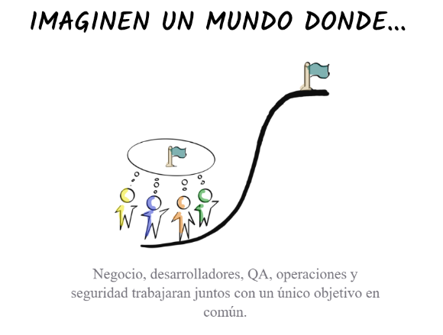

Slide 18
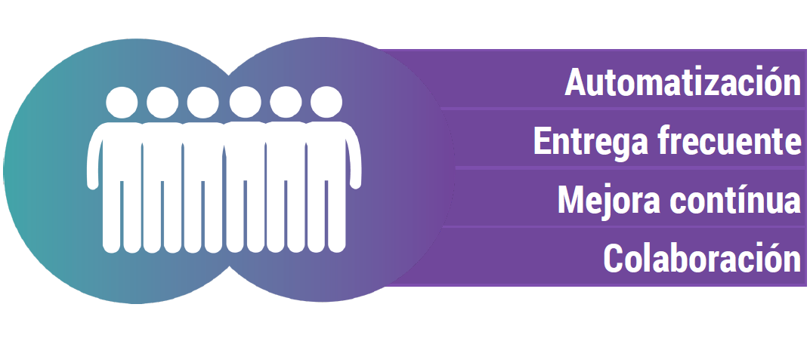
Que es DevOps

Slide 19
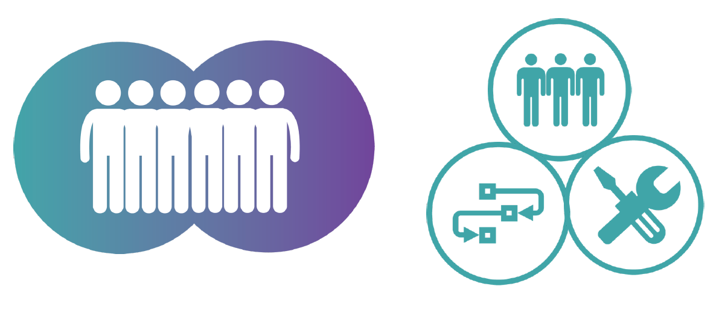
Que es DevOps

Slide 20
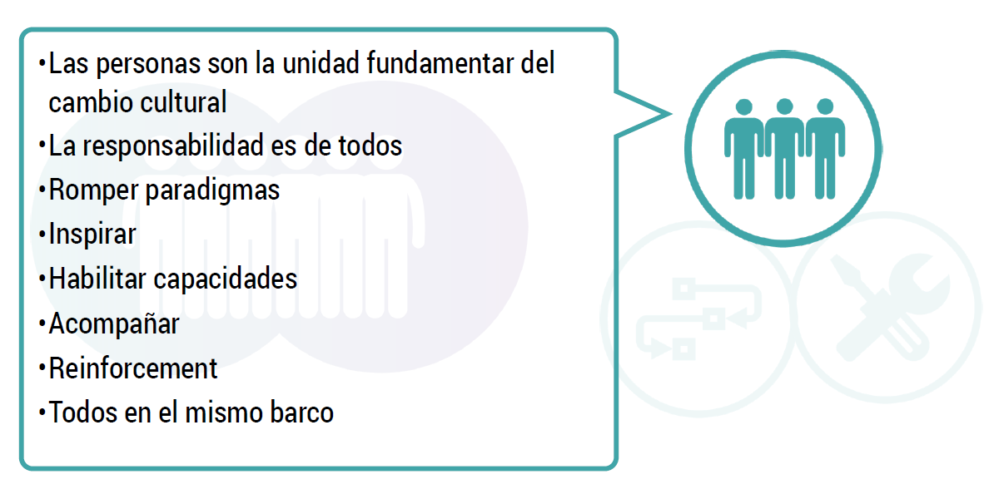
Personas
Antecedentes

Slide 21
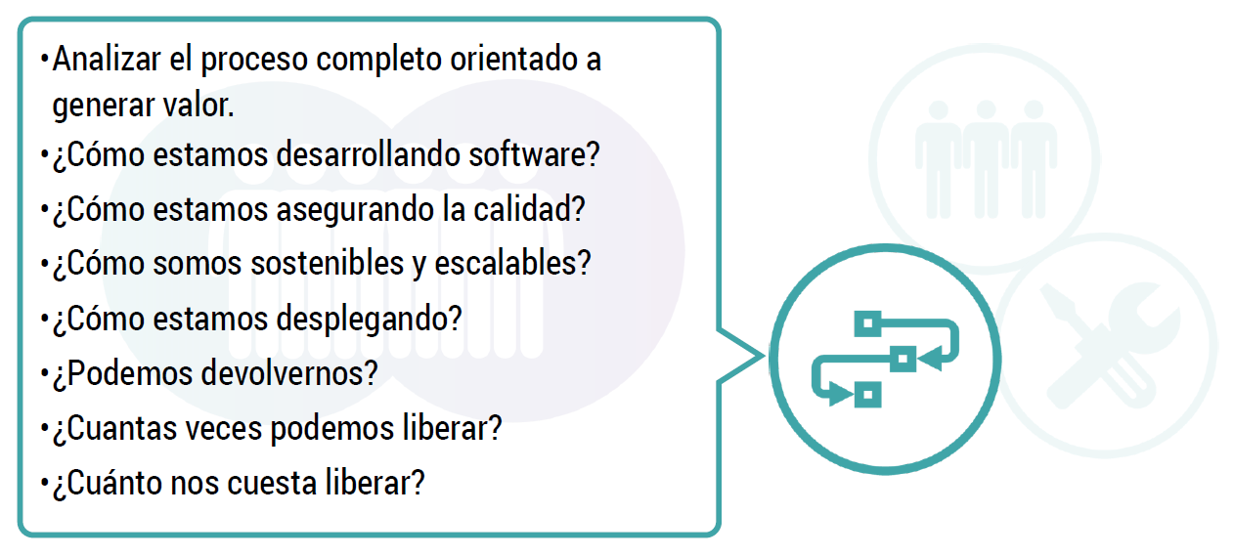
Procesos
Antecedentes

Slide 22
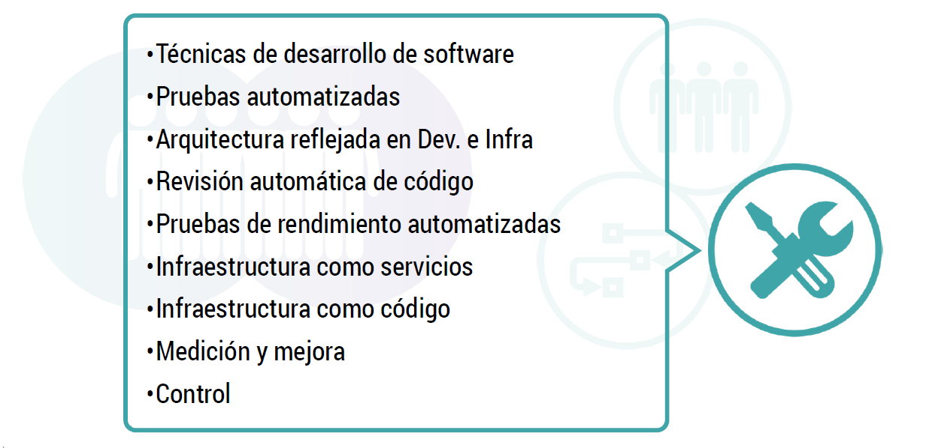
Herramientas
Antecedentes

Slide 23
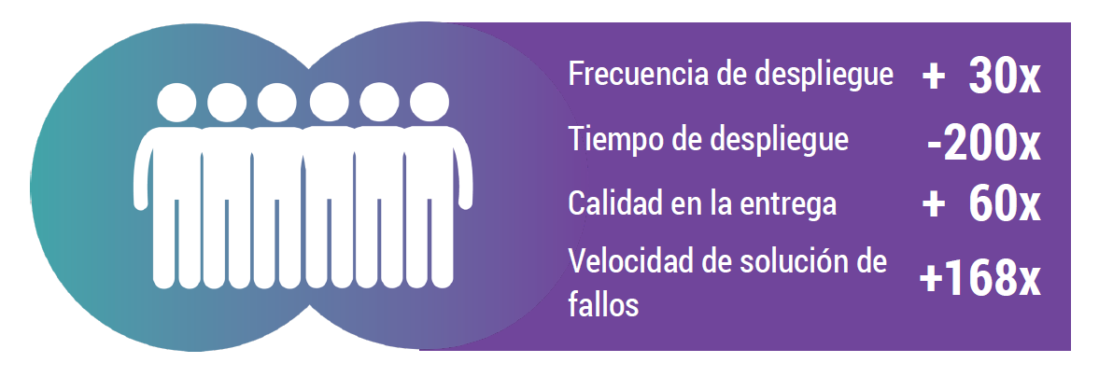
Que Mejoramos

Slide 24
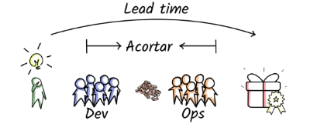

Slide 25
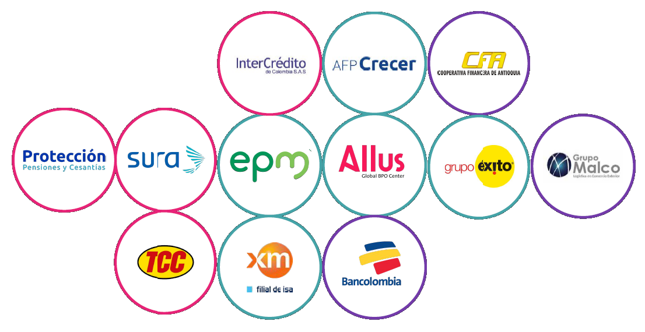
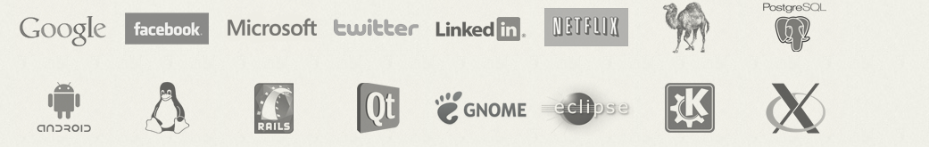
Quien Usan DevOps

Slide 26
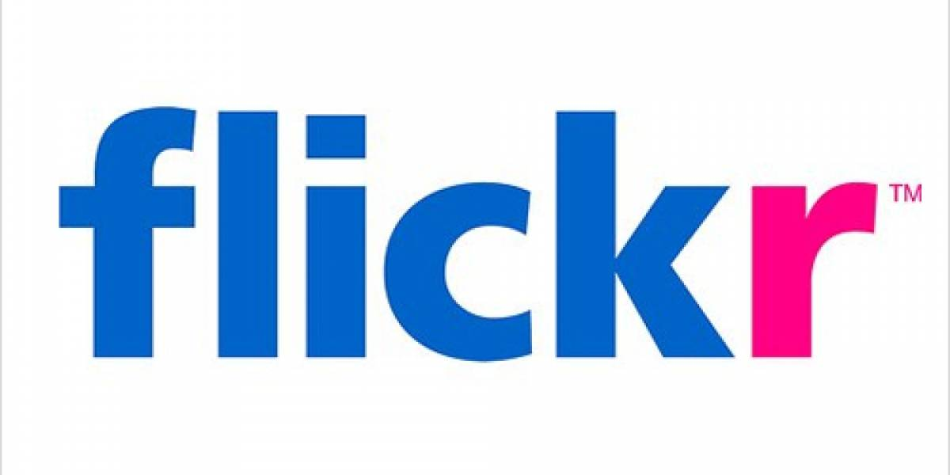


10 despliegues x Dia
Despliegues cada 11.7 seg
Despliegues cientos de veces al día.
Crearon Simian Army, suite de herramientas automatizadas para realizar pruebas de estrés sobre Infraestructura y permitir a la compañía identificar vulnerabilidades antes de que llegaran al usuario final.

Slide 27
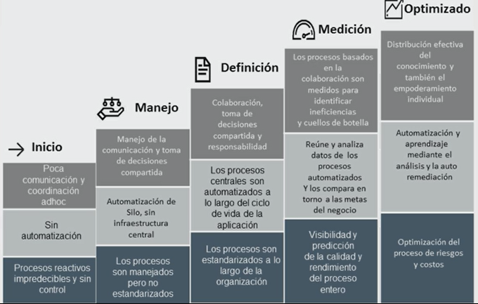
Madurez DevOps
PERSONAS
HERRAMIENTAS
GROWTH
RUN
PROCESOS

Slide 28
DevOps
Ejercicio Integración Continua
Organiza las fichas en secuencia para un esquema de Integración Continua de un proyecto ágil.
Notes:
https://aws.amazon.com/es/devops/what-is-devops/
Prácticas de operaciones de desarrollo:
Integración Continua: práctica de desarrollo de software mediante la cual los desarrolladores combinan los cambios en el código en un repositorio central de forma periódica, tras lo cual se ejecutan versiones y pruebas automáticas.
Entrega Continua:
La entrega continua es una práctica de desarrollo de software mediante la cual se crean, prueban y preparan automáticamente los cambios en el código y se entregan para la fase de producción.
MicroServicios:
La arquitectura de microservicios es un enfoque de diseño que sirve para crear una sola aplicación como conjunto de servicios pequeños. Cada servicio se ejecuta en su propio proceso y se comunica con otros servicios mediante una interfaz bien definida utilizando un mecanismo ligero
Infraestrucutra Como Códpg:
El modelo orientado a la API de la nube permite a los desarrolladores y administradores de sistemas interactuar con la infraestructura mediante programación y a escala, en lugar de configurar y ajustar recursos manualmente

Slide 29
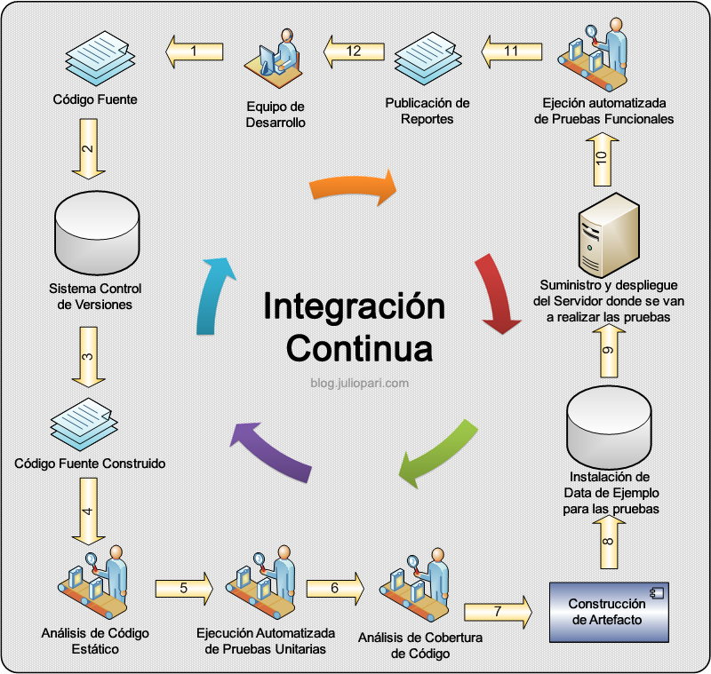
DevOps
Ejercicio Integración Continua
Notes:
http://blog.juliopari.com/integracion-continua-en-proyectos-agiles-de-software/
https://mikeciblogs.wordpress.com/2010/06/15/continuous-integration-for-agile-project-managers-part-3/

Slide 30
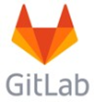
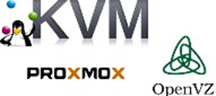
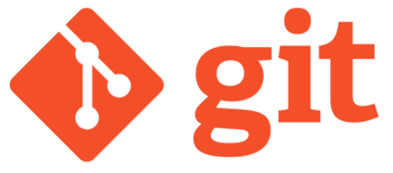


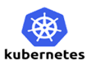

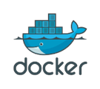







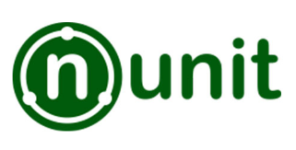




Slide 31
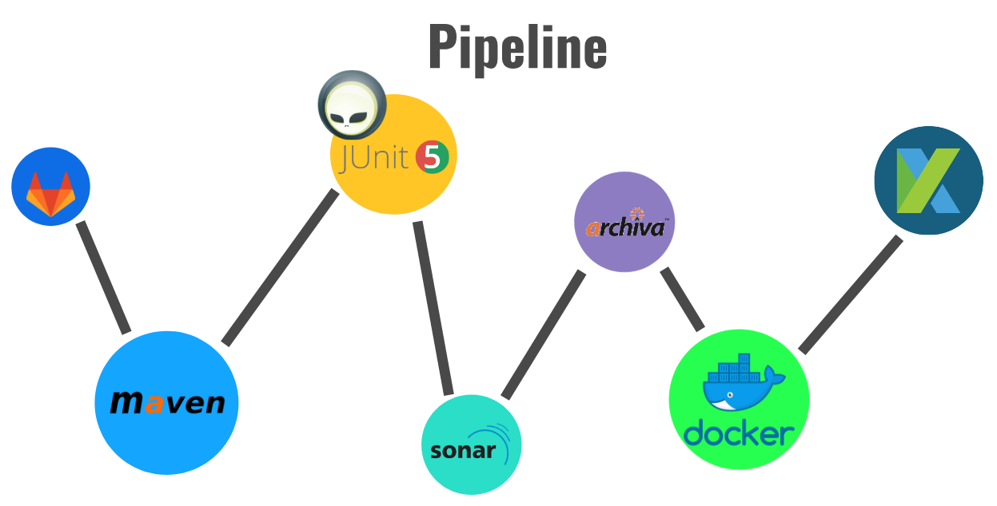
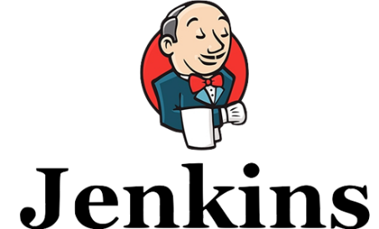
Integration Continua

Slide 32
Beneficios
La empresa adquiere ventajas competitivas
Incrementa la eficiencia de los recursos IT
Toma mejores y rápidas decisiones
Mantiene el ritmo de trabajo con la demanda del negocio

Slide 33

Demostración
Motor de reglas Construido para proyecto Colpensiones

Slide 34
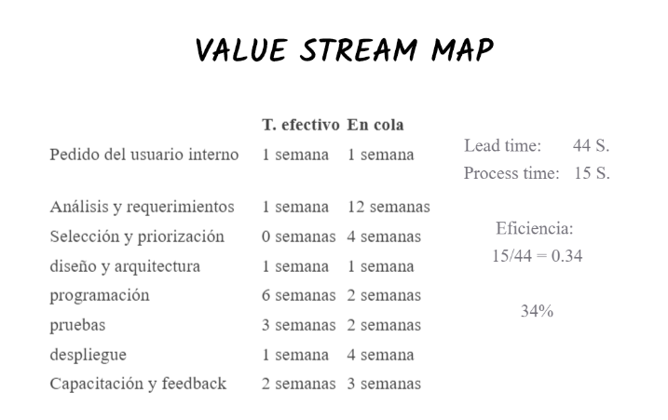

Slide 35
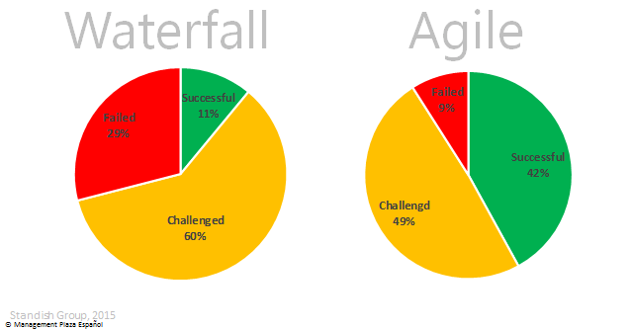

Slide 36
Preguntas?

